Slide 1


Slide 2

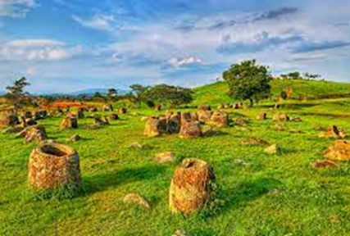
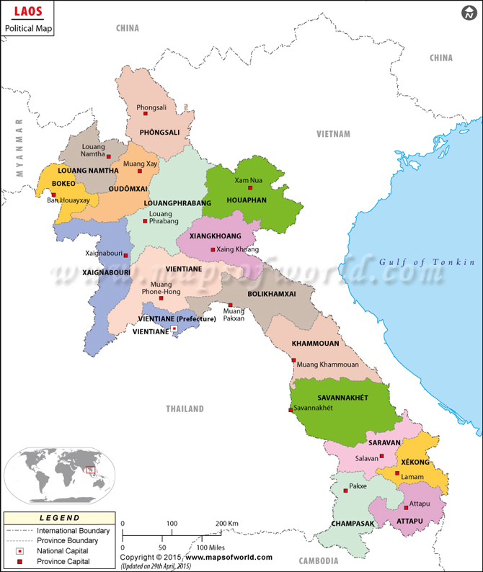


Hình ảnh trên đây là của đất nước nào?

Slide 3
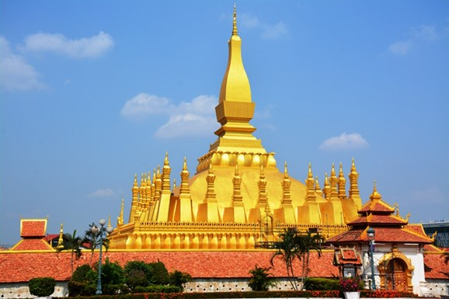
Bài 7: Vương quốc Lào

Slide 4

MỤC TIÊU
Mô tả được quá trình hình thành và phát triển của Vương quốc Lào
2. Nhận biết được sự
phát triển dưới thời Lan Xang
3. Nêu được một số nét tiêu biểu về văn hóa

Slide 5
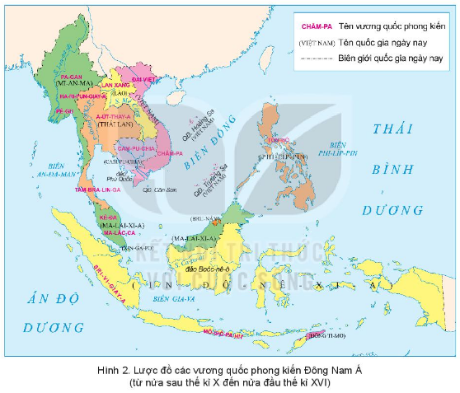
Xác định vị trí Vương quốc Lào trên lược đồ

Slide 6
Dựa vào những từ khóa dưới đây em hãy lập sơ đồ về quá trình hình thành phát triển của Vương quốc Lào: Lào Thơng, Lào Lùm, Pha Ngừm, Lan Xang, 1353, Mường cổ.

Slide 7
1. Qúa trình hình thành, phát triển của vương quốc
Thế kỉ XIII, một tộc người nói tiếng Thái gọi là Lào Lùm đã di cư đến đất Lào => sống hòa hợp với người Lào Thơng => gọi chung là người Lào
Năm 1353, Pha Ngừm đã thống nhất các mường Lào, lên ngôi vua => đặt tên nước là Lan Xang (Triệu Voi)
Vương quốc Lào phát triển thịnh đạt từ thế kỉ XV - XVII

Slide 8
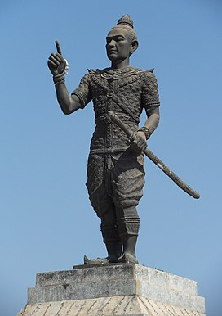
Tượng Pha Ngừm ở Viêng Chăn.

Slide 9
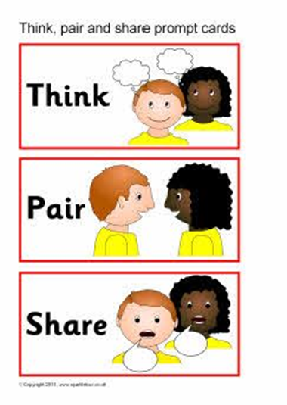
Vương quốc Lào thời Lan Xang
NHÓM 1
Trình bày và nhận xét về tổ chức bộ máy nhà nước Lan Xang.
NHÓM 2
Kinh tế Vương quốc Lan Xang phát triển như thế nào? Sự phát triển đó nói lên điều gì?
NHÓM 3
Chính sách ngoại giao của Vương quốc Lan Xang. Em có biết hành động của những cư dân Lan Xang trước sự xâm lược của kẻ thù thể hiện điều gì?

Slide 10
Hoàn thành Phiếu học tập sau
Lĩnh vực | Thành tựu
Chữ viết
Nghệ thuật
Kiến trúc

Slide 11
Nhiệm vụ cô giao ở tiết 1
+ Nhóm 1+2: Tìm hiểu về chữ viết
+ Nhóm 3: Tìm hiểu về ca múa nhạc
+ Nhóm 4: Tìn hiểu về Kiến trúc và điêu khắc

Slide 12
Một số nét tiêu biểu về văn hóa
Lĩnh vực | Thành tựu
Chữ viết | Sáng tạo hệ thống chữ viết riêng trên các nét chữ cong của Cam-pu-chia và Mi-an-ma.
Nghệ thuật | Những điệu múa vui tươi cởi mở như điệu múa hoa Chăm-pa.
Kiến trúc | Kiến trúc Phật giáo được xây dựng tiêu biểu là Thạt Luổng.

Slide 13
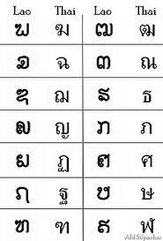
Chữ viết của Lào

Slide 14
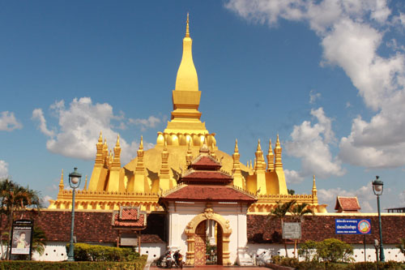
Thạt Luổng ở thủ đô Viêng Chăn, tiếng Lào có nghĩa là "Tháp Lớn", được xây dựng vào năm 236 Phật lịch (tức năm 307 trước Công nguyên). Thế kỷ XVI, khi đất nước thống nhất, Đức vua của Vương quốc Lạn Xạng (Triệu Voi) là Xệt Thả Thi Lạt đã dời đô từ Luông Phabang về Viêng Chăn và đã cho tu bổ lại Thạt Luổng. Thạt Luổng là một công trình kiến trúc độc đáo và trở thành biểu tượng và niềm tự hào của đất nước Triệu Voi xinh đẹp.
Tháp That Luang (Thạt Luổng)- di sản văn hóa thế giới, biểu tượng văn hóa Phật giáo và hiện được coi là biểu tượng của nước Lào

Slide 15
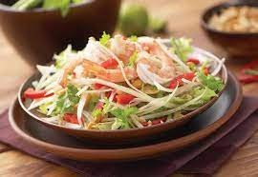
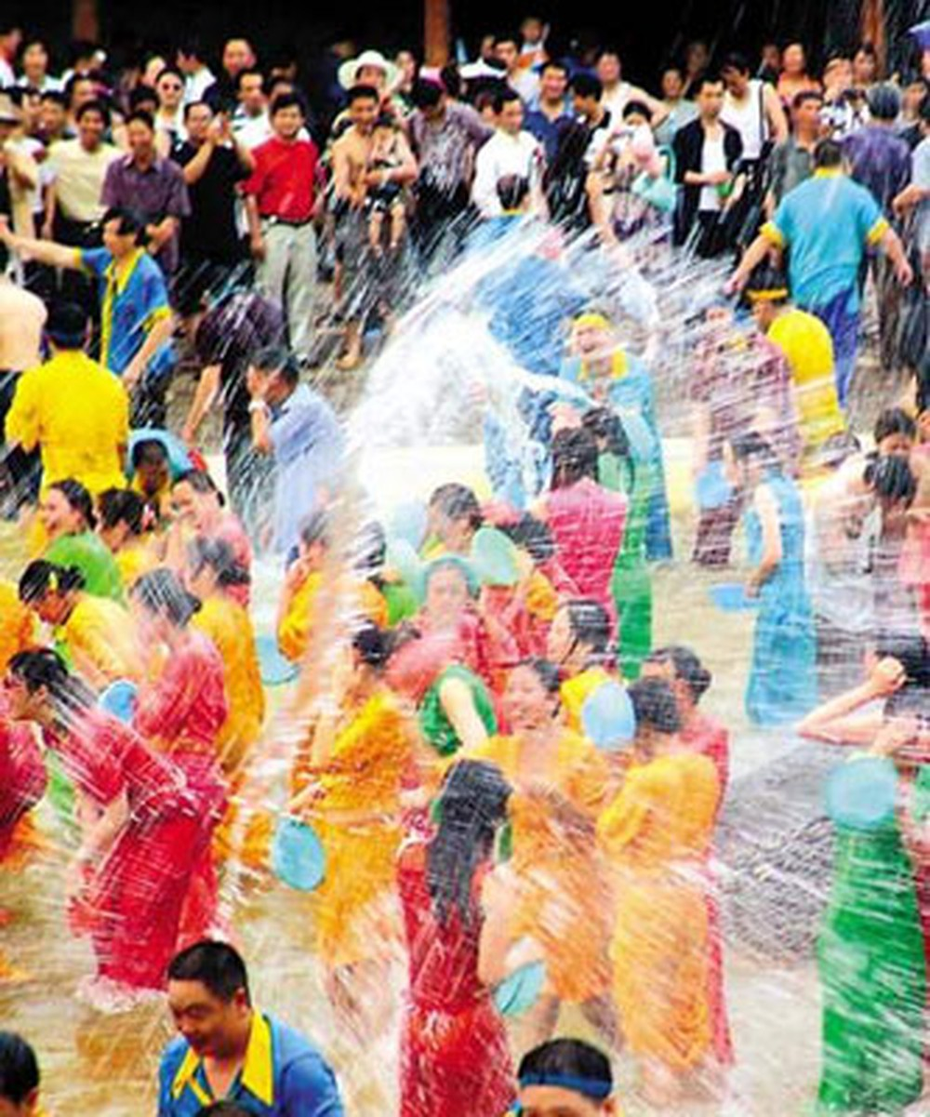
Nộm đu đủ (Tam Mak Hoong): là một món ăn đặc trưng của đất nước triệu voi, Tam Mak Hoong còn được gọi là nộm chay với dưa muối, đu đủ, đậu đũa và cà, mang lại hương vị thanh mát mà vẫn đậm đà
Lễ hội té nước - tết Bunpimay

Slide 16
GV mở điệu múa Hoa đẹp Chăm-pa, cô trò cùng đứng lên hòa vào điệu múa https://www.youtube.com/watch?v=wPmXtdAUEHs

Slide 17
Trò chơi: “Chiếc vòng đa sắc” và phổ biến luật chơi : Trò chơi gồm 4 câu hỏi trắc nghiệm. Ở mỗi câu hỏi, các em sẽ có thời gian 10 giây để đưa ra đáp án. Để trả lời, em sẽ giơ thẻ màu tương ứng với màu đáp án: A- Cam, B- xanh dương, C- xanh lá, D- đỏ.
Câu 1: Chủ nhân xa xưa của Vương quốc lào là ai?
Lào lùm
Lào Thơng
Việt cổ
Mường cổ
B

Slide 18
Câu 2: Ai là ngường thống nhất các mường Lào vào năm 1353?
Pha Ngừm
Ngô Quyền
Chế Bồng Nga
Càn Long
A
Câu 3: Vương quốc Lào bước vào giai đoạn phát triển và thịnh vượng vào khoảng thời gian nào?
XIII-XV
XIII-XVI
XV-XVI
XV-XVII
D

Slide 19
Câu 4: Công trình kiến trúc tiêu biểu nhất ở Lào là:
Cố cung
Chùa một cột
Thạt luổng
Tượng nữ thần tự do
C

Slide 20
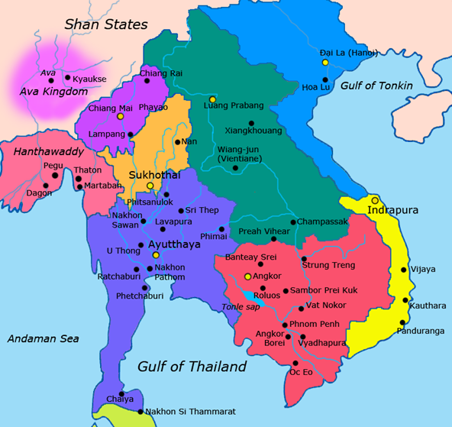

? Việt – Lào hai nước anh em đã có mối quan hệ hữu nghị rất là mật thiết. Em hãy cho biết một vài hoạt động, sự kiện hay sự giao lưu văn hóa của hai dân tộc.

Slide 21
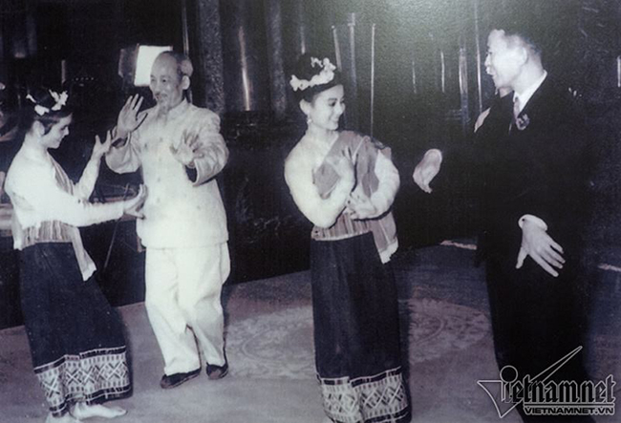
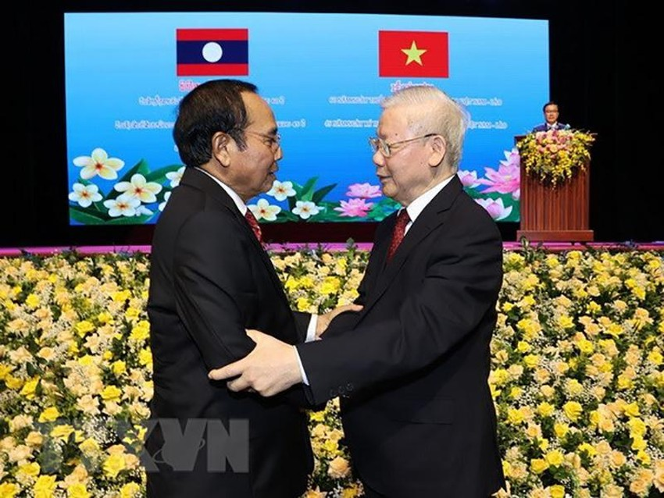
Chủ tịch Hồ Chí Minh cùng Quốc vương Lào Xri Xavang Vátthana múa lăm vông với các diễn viên Lào trong lễ mừng Quốc vương thăm hữu nghị Việt Nam, tại Hà Nội năm 1963
Tổng Bí thư Nguyễn Phú Trọng và ông Bounthong Chitmany, Ủy viên Bộ Chính trị, Thường trực Ban Bí thư, Phó Chủ tịch nước Lào tại lễ kỷ niệm. Ảnh: TTXVN

Slide 22


Slide 23
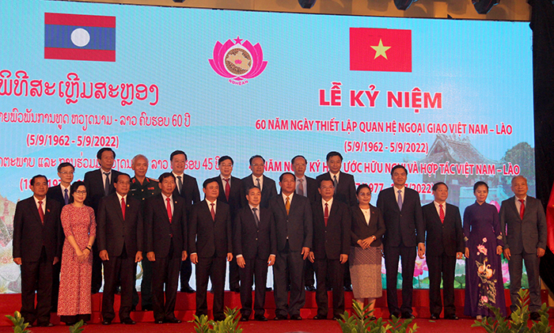

Slide 24


Slide 25

1
Viết 1 điều em đề xuất với thầy
1
2
Viết 2 điều em muốn biết về quốc gia này
1
2
3
Viết 3 điều em biết về quốc gia này
GV SỬ DỤNG KỸ THUẬT 321

Slide 26


